Slide 1
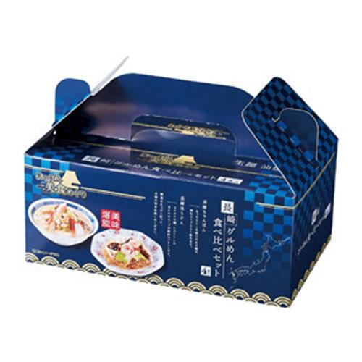
【提案書】
にっぽん美食めぐり 長崎グル麺食べ比べセット ※税率8％
長崎グルメで代表的なちゃんぽん麺と皿うどんを贅沢にもセットにした手提げボックス入り商品。自宅にいながら本場長崎を味わえる商品として、贈答用から抽選会の景品用まで人気があります。※こちらの商品は、最小ロット数単位（倍数）のみの承りになります。
特徴
納期
納期スペース
仕様
包装 : 化粧箱
お見積
お見積りスペース

